Slide 1
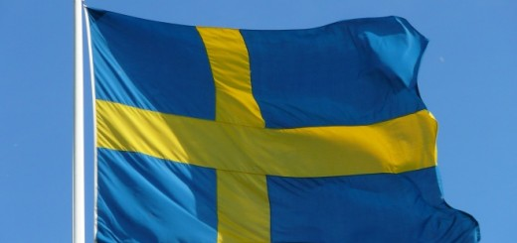
Suedia, është një shtet skandinav në pjesën veriore të Evropës. Suedia kufizohet me Norvegjinë në perëndim dhe Finlandën në lindje dhe është e lidhur me Danimarkën nëpërmjet urës mbi ngushticën Öresund.
SUEDIA
Tema:Evropa atdheu yne i perbashket

Slide 2
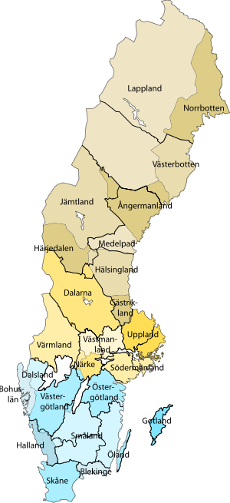
Me një sipërfaqe prej 450.295 kilometra katrorë Suedia është vendi i tretë më i madh në Bashkimin Evropian për nga sipërfaqja. Popullsia e Suedisë është rreth 9.5 milion. Suedia ka një dendësi të ulët të popullsisë prej 21 banorë për kilometër katrorë me popullsinë përqendruar kryesisht në pjesën jugore të vendit. Rreth 85% e popullsisë jetojnë në zonat urbane. Kryeqyteti dhe qyteti më i madh i Suedisë është Stokholmi, me 1.3 milion banorë.
Suedia doli si një shtet i pavarur dhe i bashkuar gjatë Mesjetës. Në shekullin e 17, vendi zgjeroi territoret e tij duke formuar Perandorinë suedeze. Perandoria u rrit në një nga fuqitë e mëdha të Evropës në shekullin e 17-të dhe në fillim të shekullit të 18-të. Pjesa më e madhe e territoreve të pushtuara jashtë Gadishullit skandinav u humbën gjatë shekujve të 18 dhe 19. Gjysma lindore e Suedisë, Finlanda e sotme, u humb ndaj Rusisë në 1809. Lufta e fundit në të cilën Suedia u përfshi direkt ishte në 1814, kur Suedia me presion ushtarak e detyroi Norvegjinë të bashkohej me të. Që atëherë, Suedia ka qenë në paqe, duke ndjekur një politikë të mos marrjes pjesë në aleanca ushtarake në kohë paqeje dhe të neutralitetit në kohë lufte. Suedia është anëtare e Bashkimit Evropian që nga 1 janari 1995 dhe është anëtare të OECD.

Slide 3
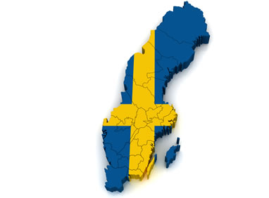
Sot, Suedia është një monarki kushtetuese me një demokraci parlamentare të qeverisjes dhe një ekonomi shumë të zhvilluar. Në vitin 2011, Suedia u rendit e katërta në botë në indeksin e demokracisë të revistës "The ekonomist" dhe e nënta në Indeksin e Zhvillimeve Njerëzore të Kombeve të Bashkuara të vitit 2013. Në vitin 2010, [[Suedia kishte rritjen më të shpejtë ekonomike në Bashkimin Evropian. Në vitin 2012, Forumi Botëror Ekonomik e renditi Suedinë si vendin e katërt më konkurrues në botë. Sipas Kombeve të Bashkuara, ajo ka vdekshmërinë foshnjore të tretë më të ulët në botë.

Slide 4
POZITA GJEOGRAFIKE
Suedia ndodhet në Evropën Veriore, në pjesën lindore të gadishullit skandinav. Në sipërfaqe, Suedia është vendi i pestë më i madh në Evropë. Në lindje të Suedisë ndodhet Deti Baltik dhe Gjiri i Bothnias që ndikon në klimën. Në perëndim është zinxhiri malor skandinave, të tilla si zinxhir malor i njohur si malet skandinave, tradicionalisht quhet edhe keel në të dy (gjera) suedisht dhe norvegjeze. Ajo ndan Suedinë nga Norvegjia. Riksgränsen vijon që nga viti 1700 mjaft afër pellgut aktuale në këtë varg malor. Të lumenjve në Suedi e veriut gjithandej pastaj në përgjithësi drejt lindjes nga malet dhe koha shpesh bëhet shumë e madhe (të lumenjve ashtu-quajtur veriore).
Suedia jugore është tokë bujqësore kryesisht. Në përgjithësi, megjithatë, i mbuluar 60% të sipërfaqes totale dhe 75% të sipërfaqes së tokës e mbuluar me pyje. tokës pyjore Suedisë që i përkasin thekë perëndimore të tajgë euro-aziatik. Dendësia e popullsisë është edhe më e lartë në jug, me qendër kryesisht në Mälardalen, Bergslagen, Rajoni Öresund dhe Västra Rajoni Västra. Në Västra jugore të drejtuar shumë lumenj në mes të malësisë ashtuquajturit jugore dhe rrjedhat si në veri dhe jug, lindje dhe perëndim. Lumenjve në jug të Suedisë zakonisht nuk është aq e gjatë dhe të mëdha si në veri. Në Suedi qendrore dhe në jug të Suedisë, nuk është lumi më i madh në drejtim të rrjedhës së lumit dhe zonën ujëmbledhëse: Klarälven-Göta lumit, i cili ndër të tjera përfshin Vänern liqenit. Suedia është jashtëzakonisht afër liqeneve të madhësive të ndryshme, së bashku me Finlandën.
Mali më i lartë i Suedisë është Kebnekaise, në 2104 metra mbi nivelin e detit. Të dy ishuj dalluese kryesore janë Gotland dhe Öland, të dy liqenet më të mëdha Vänern dhe liqenit. Suedia është 1572 km nga veriu në jug, dhe gjerësia maksimale është rreth 500 km (shih gjithashtu buzë e jashtme e Suedisë).
Pyjet, hidrocentralet dhe mineral hekuri janë burime të rëndësishme natyrore, dhe mangan në det, bakër, plumb, zink, ari, argjendi, uraniumi, arsenik tungsten, dhe feldspat.
Klima e Suedisë është e ndryshueshme, në pjesën jugore vera dhe dimri janë të ftohtë dhe të vranët., pjesa veriore është e ngrirë, ka një klimë polare.
Relievi i Suedisë është kryesish terren i rrafshët dhe më pak rrafshnalta e male të ulëta në perëndim Pika më e ultë e relievit gjendet nën nivelin e detit (-2.41 m) në gjirin e liqenit Hamarsjon afër qytetit Kristianstad dhe ajo më e lara në lartësi mbidetare prej 2,111 metrave në vendin e quajtur Kebnekajze.

Slide 5
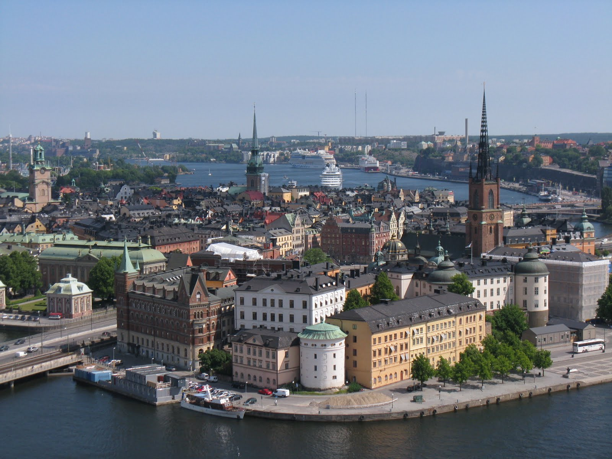
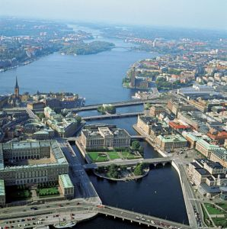
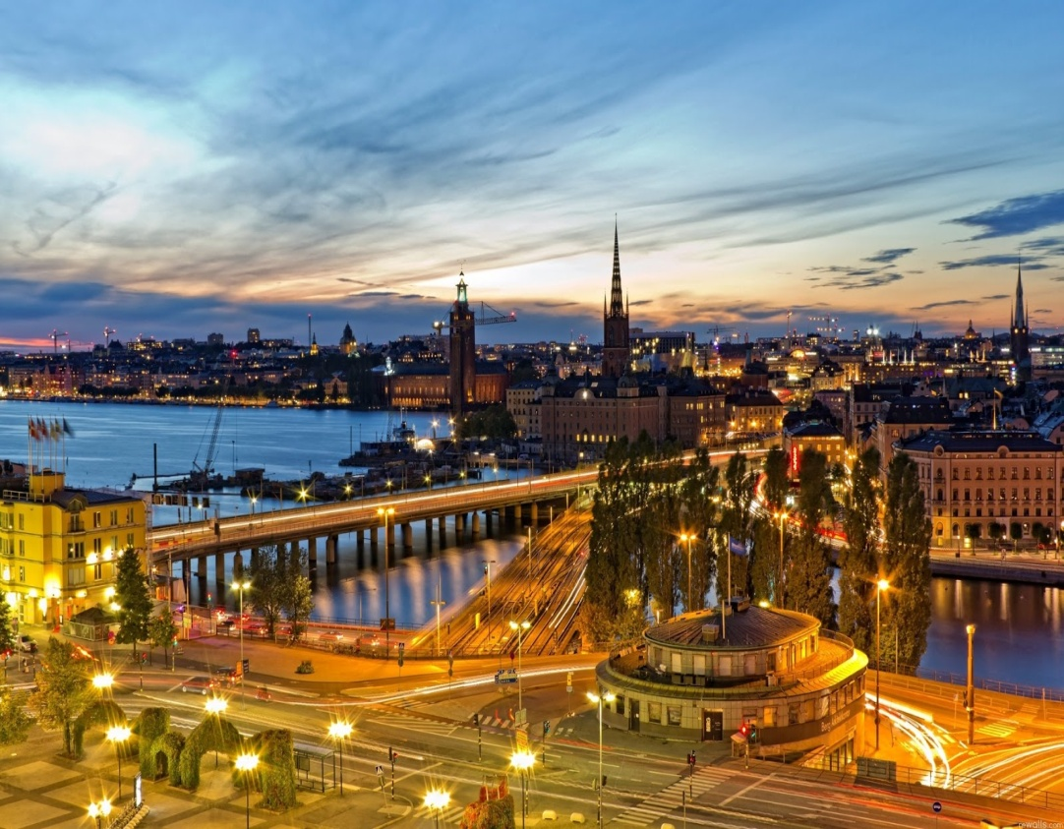
Stockholm
eshte nje nder vendet
turistike te Suedis

